Slide 1
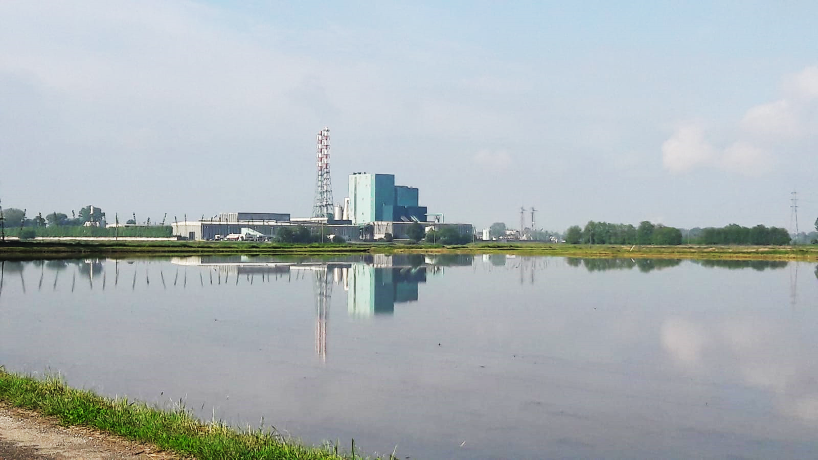

SME – SISTEMA MONITORAGGIO EMISSIONI
Termoutilizzatore di RSU e RSNP sito a Parona (Pv)

Slide 2
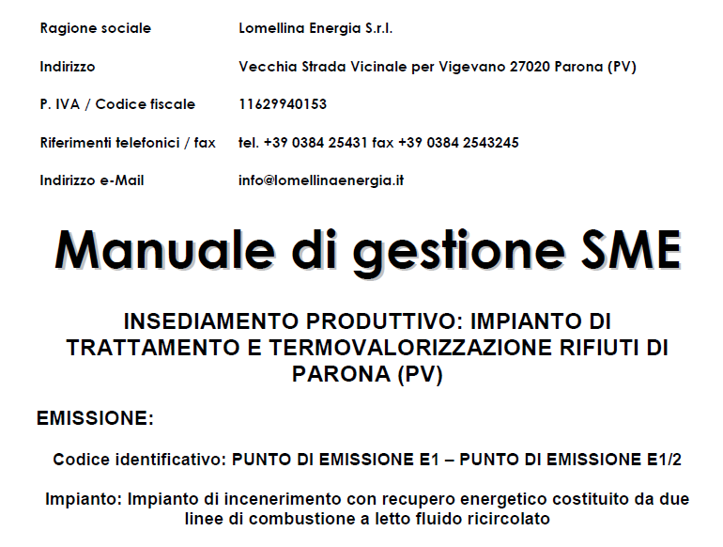

Slide 3
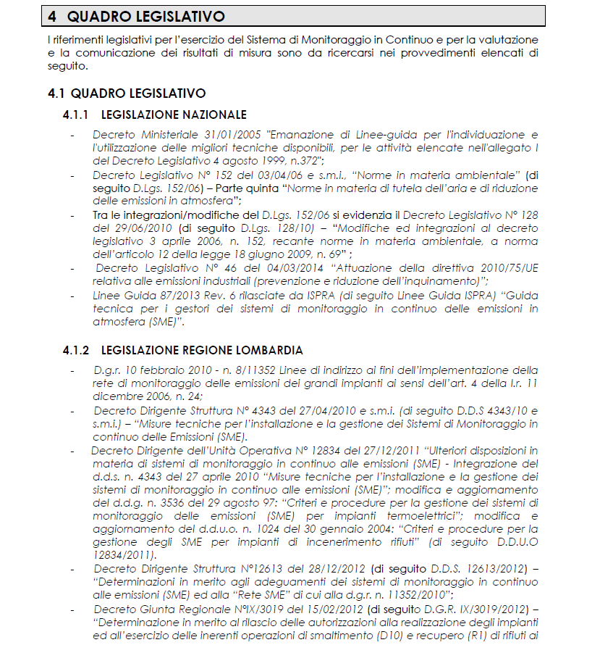

Slide 4
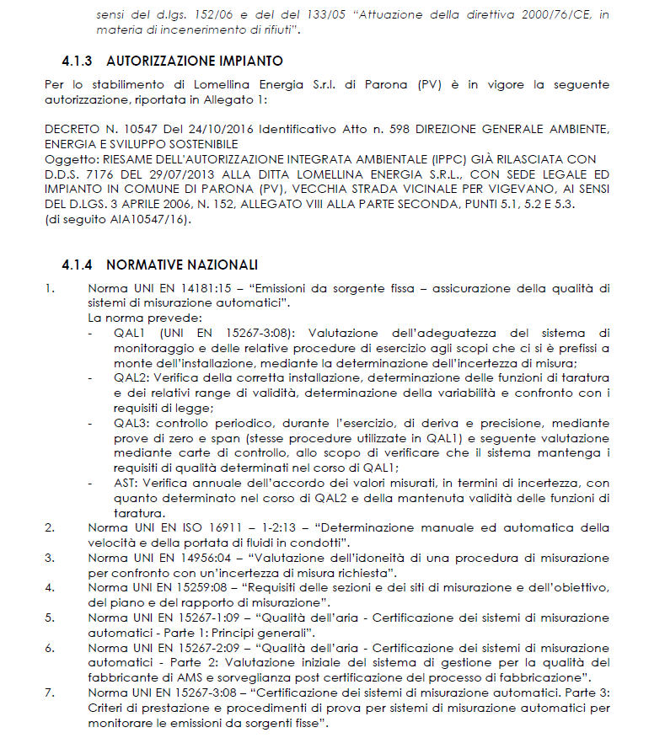

Slide 5
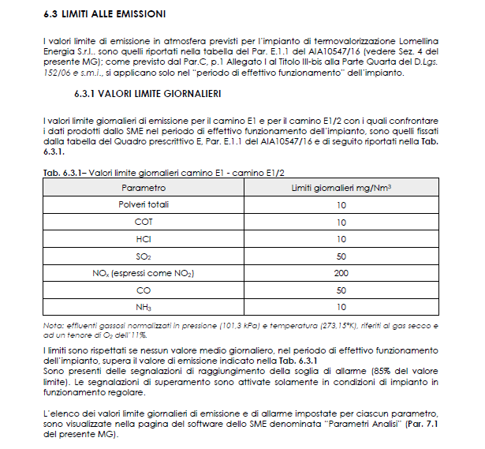

Slide 6
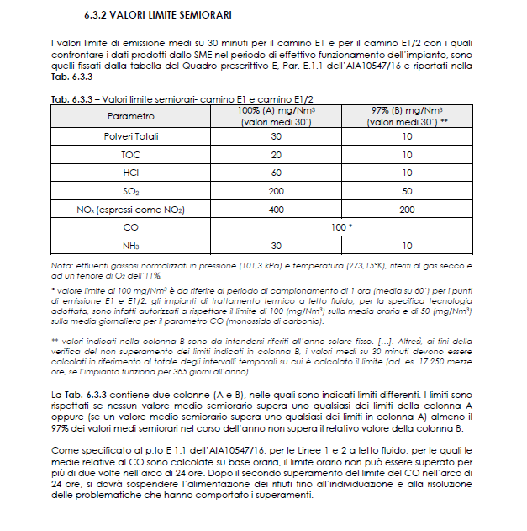

Slide 7
LIMITI EMISSIONI IN ATMOSFERA
Confronto Termoutilizzatore / Altri impianti (Valori limite giornalieri)
Centrali di Produzione di Energia |  |  |  |  | Altri Impianti
 | Combustibili solidi |  |  | Combustibili gassosi | Cementifici | Raffinerie | Acciaierie
Parametro [mg/ Nm³] | Termoutilizzatore | Centrali a biomassa | Centrali a carbone
Polveri | 10 | 20-30 | 20-30 | 5-30 | - | 80 | 50
TOC | 10 | 300 | 300 | - | - | - | -
NO₂ | 200 | 200-300 | 200-300 | 50-200 | 1800-3000 | 200-300 | -
SO₂ | 50 | 200 | 200-400 | 5-400 | 600 | 800 | -
CO | 50 | 200-300 | 200-300 | 100 |  | 250 | -
NH₃ | 10 | 100 | 100 | - | - | 30 | -
HCl | 10 | 100 | 100 | - | - | 30 | -
Nota: dati riferiti esclusivamente allo SME
Fonti: A.I.A. Lomellina Energia - D. Lgs 152/2006 – D. Lgs 46/2014, per impianti già esistenti

Slide 8
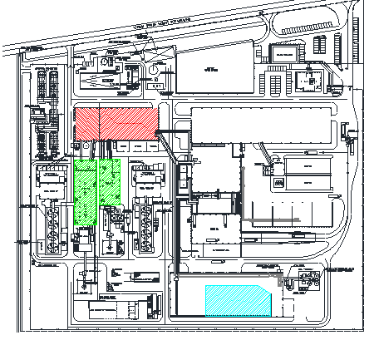
Planimetria posizionamento dei punti di emissione e dei punti prelievo dei sistemi analisi installati nell’impianto di termovalorizzazione
PUNTO EMISSIONE E1
PUNTO EMISSIONE E1/2

Slide 9
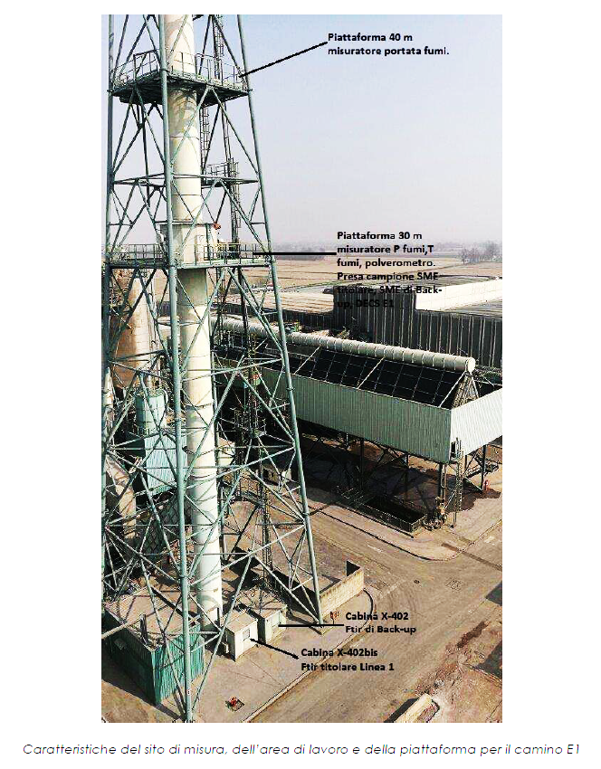

Slide 10
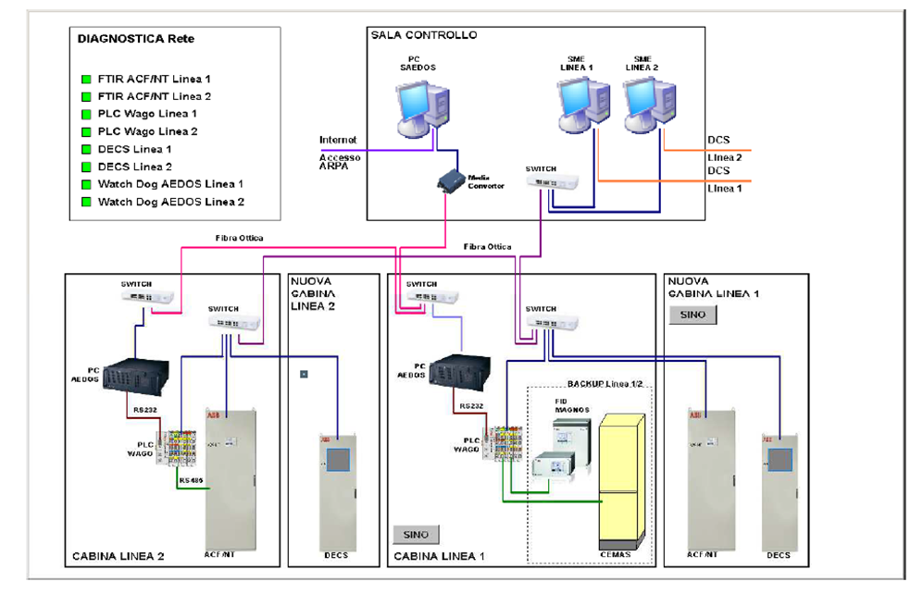

Slide 11
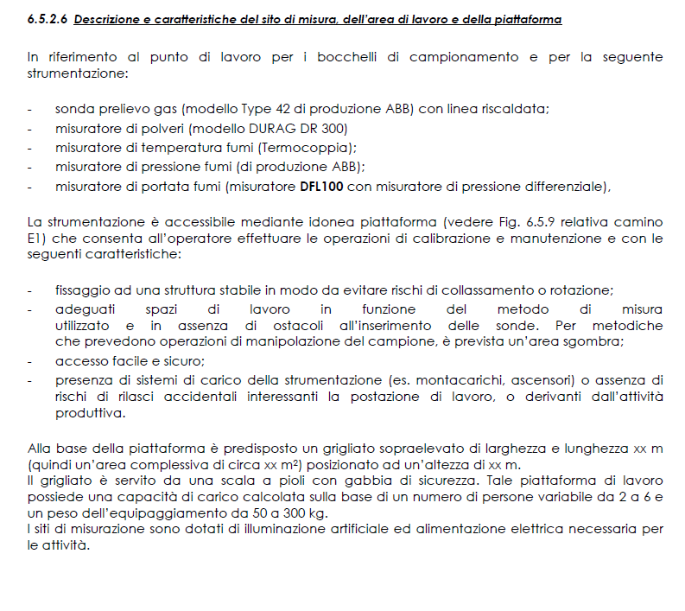
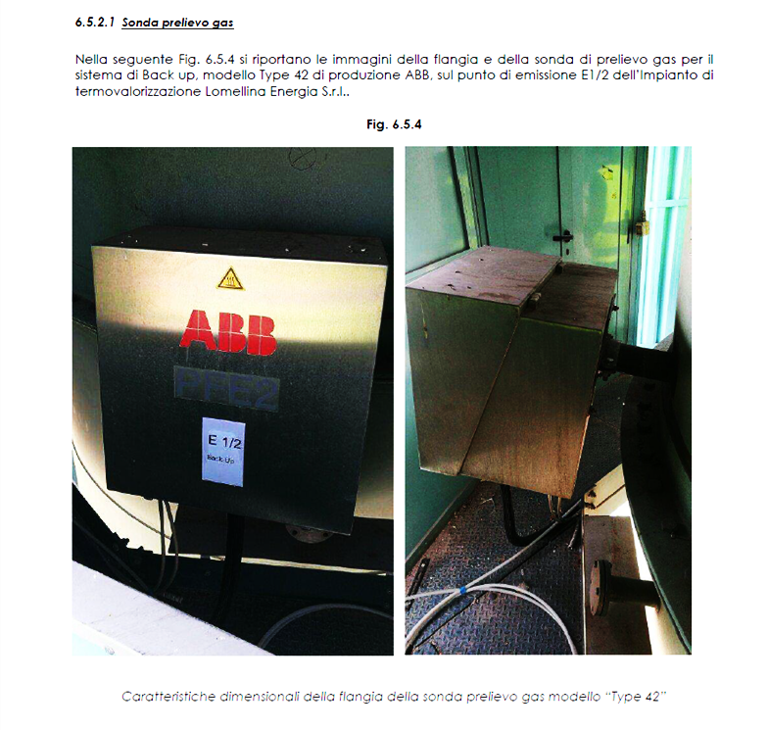

Slide 12
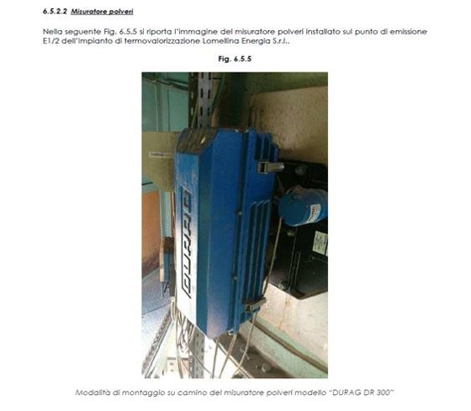
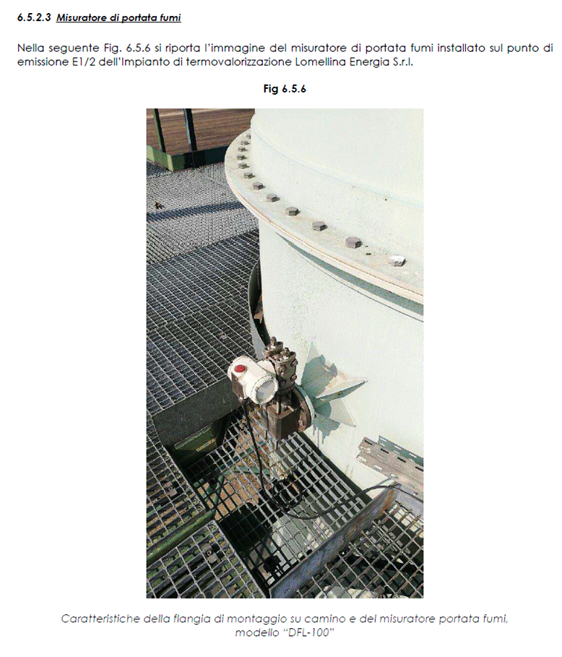

Slide 13
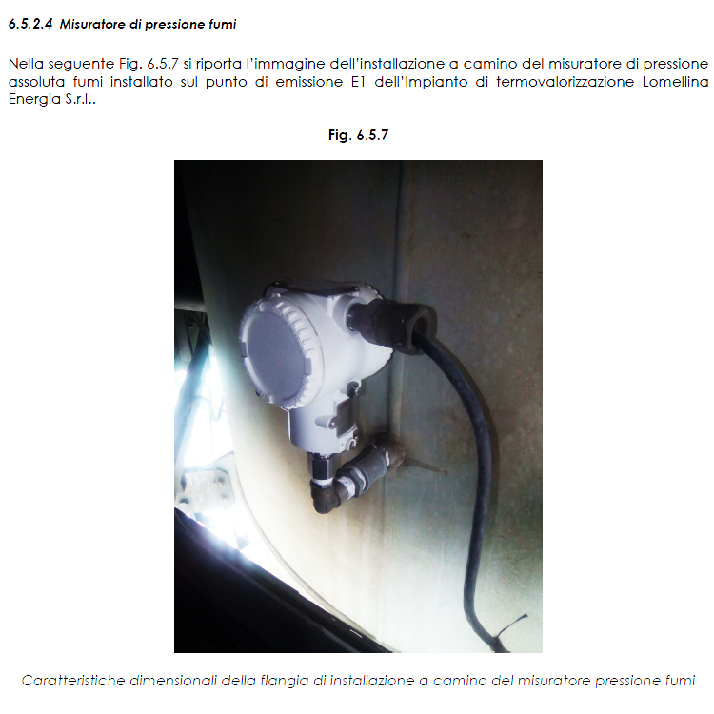
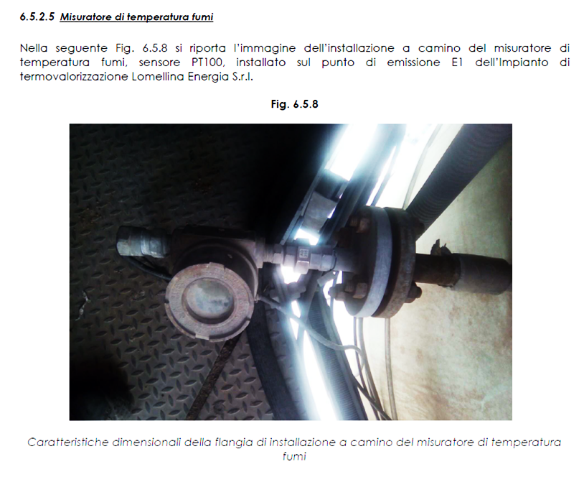

Slide 14
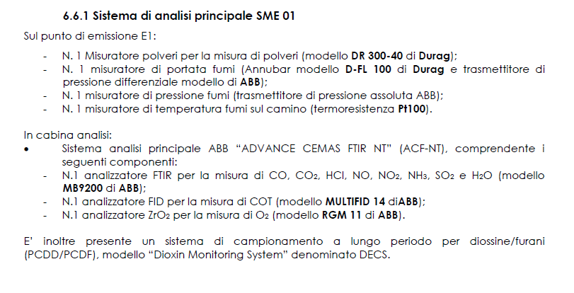
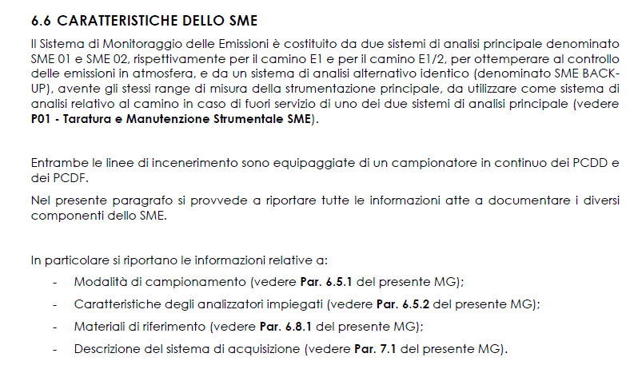
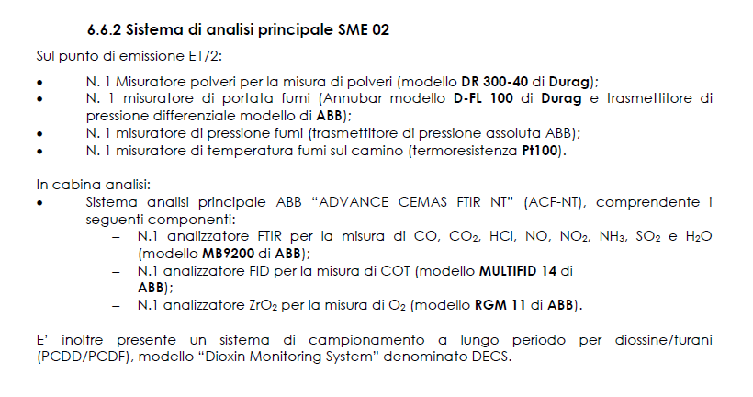


Slide 15
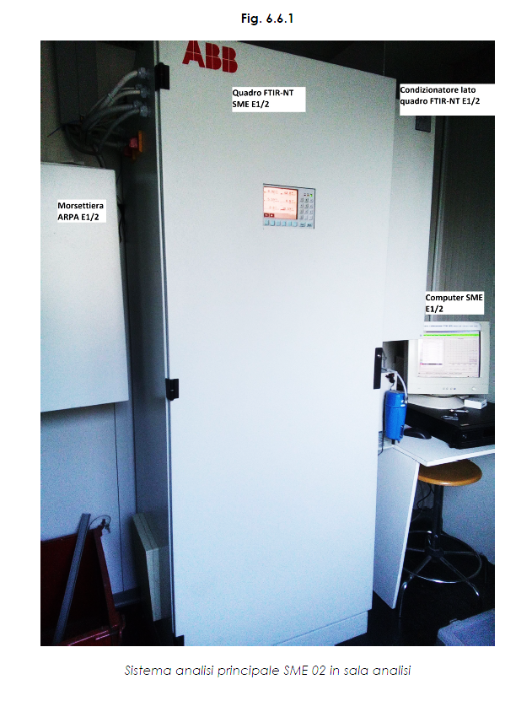
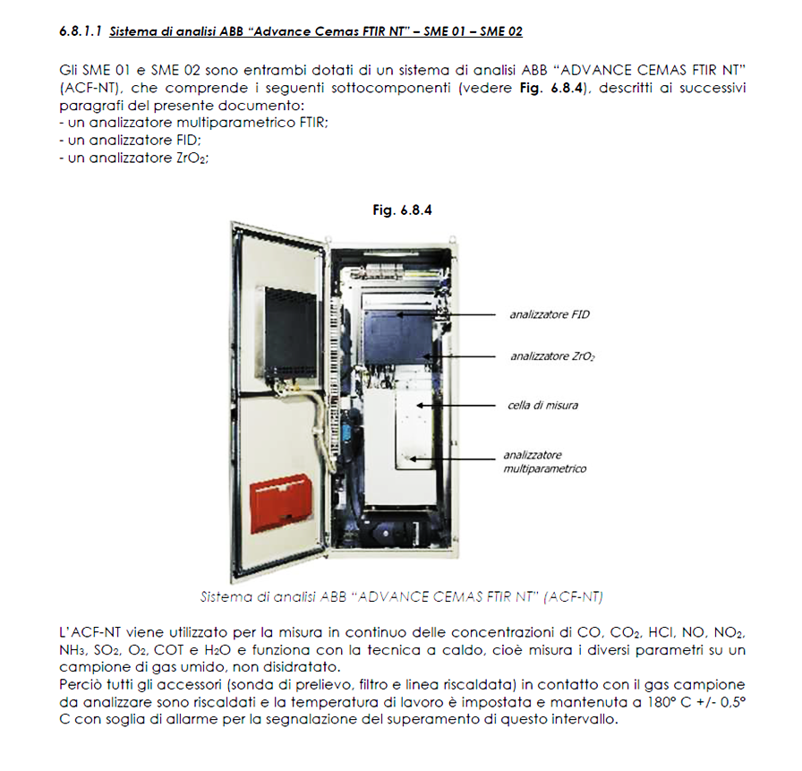

Slide 16
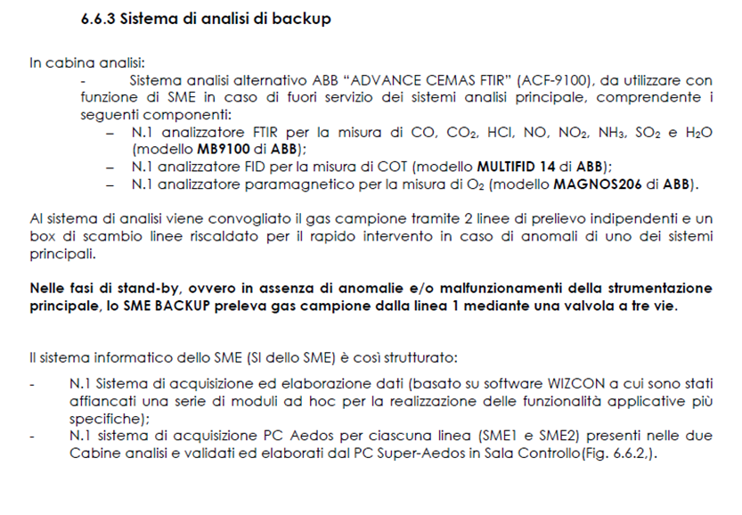
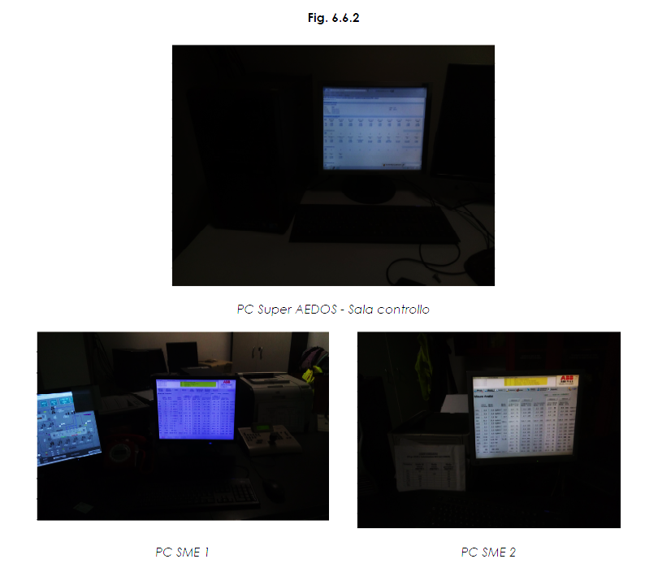

Slide 17
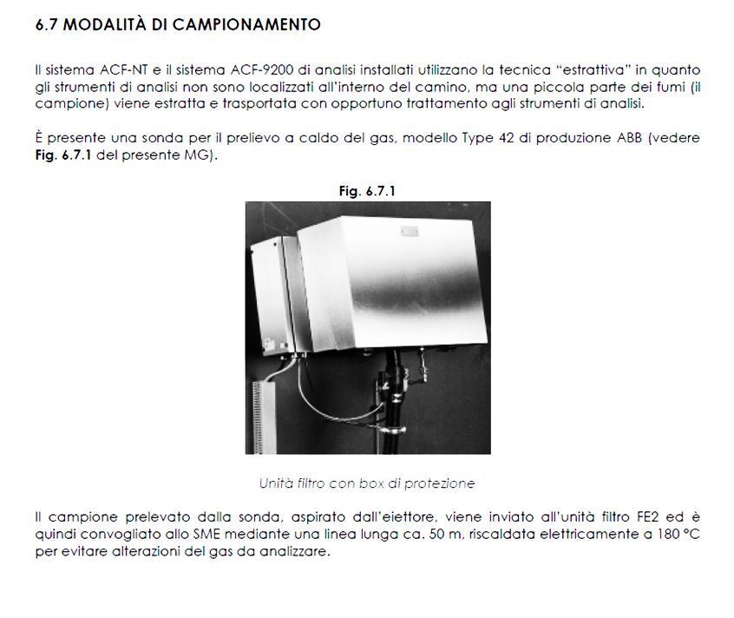
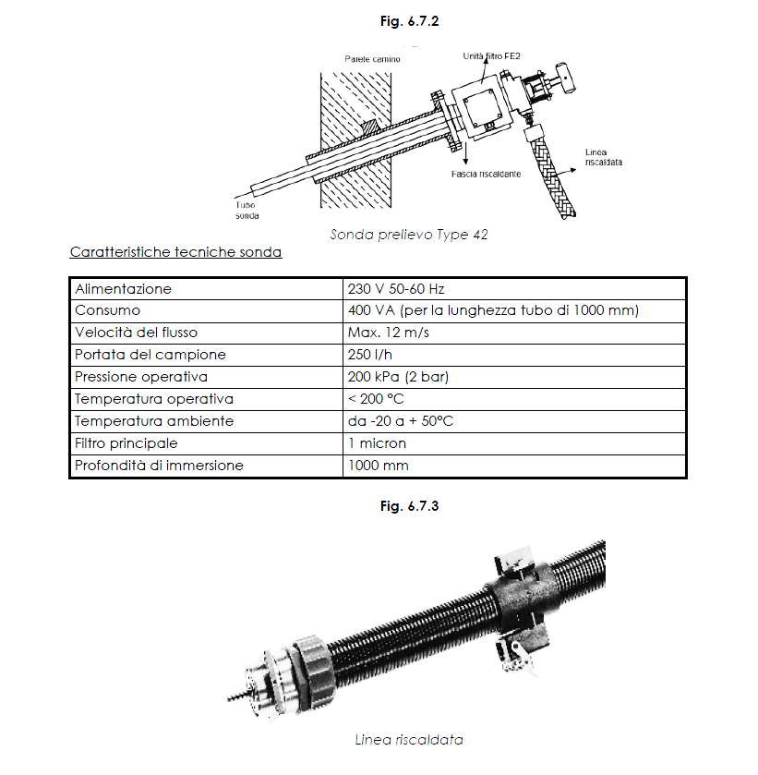

Slide 18
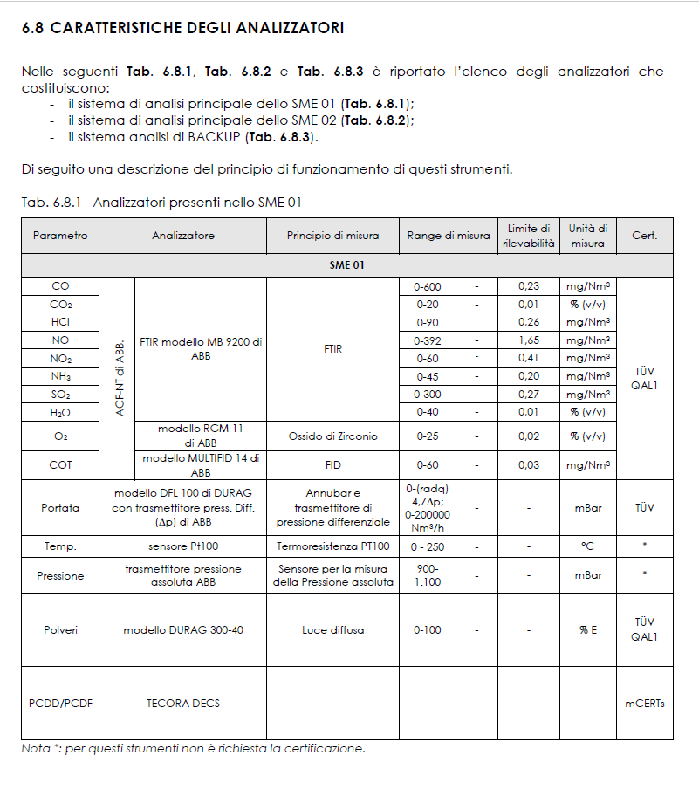
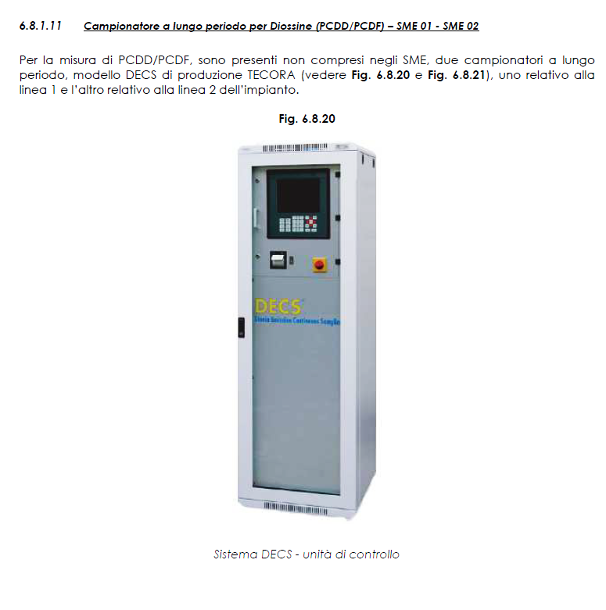

Slide 19
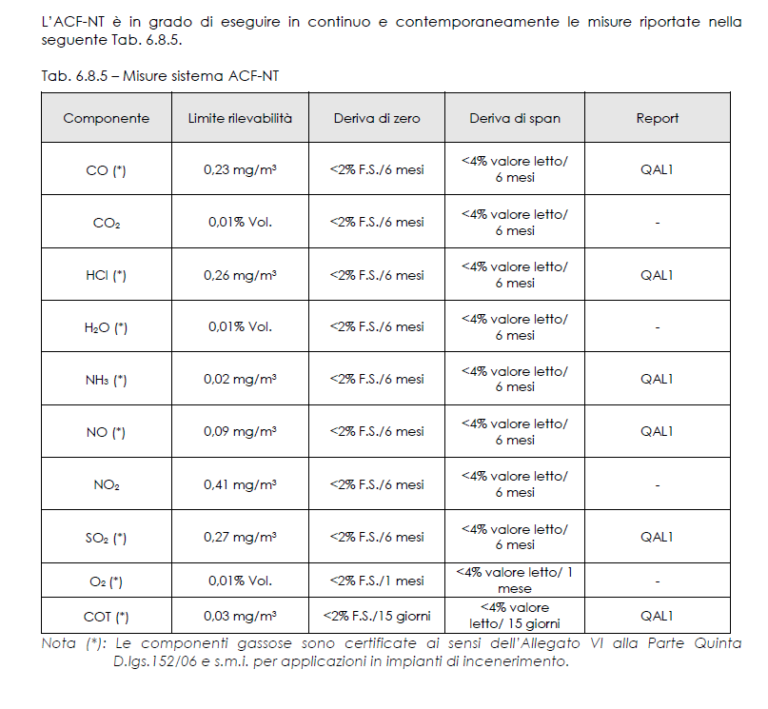

Slide 20
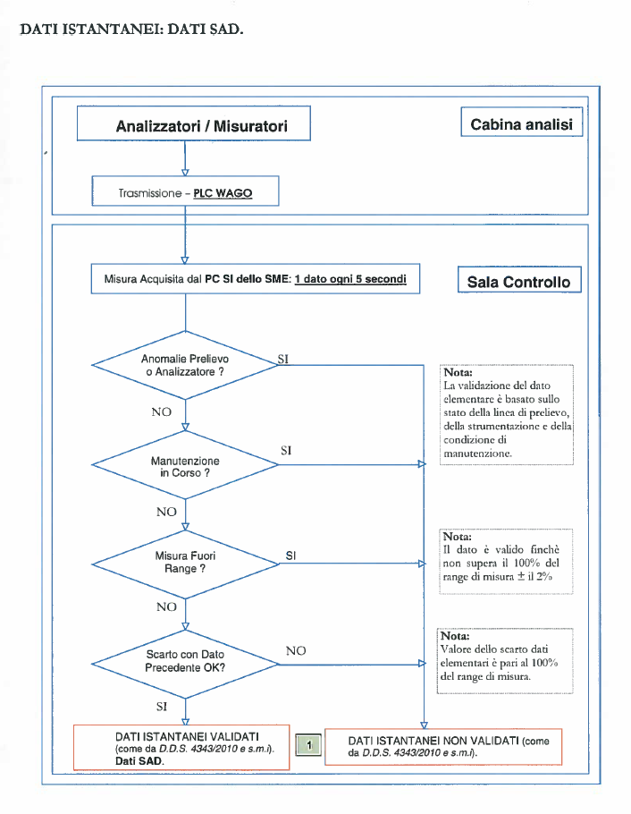
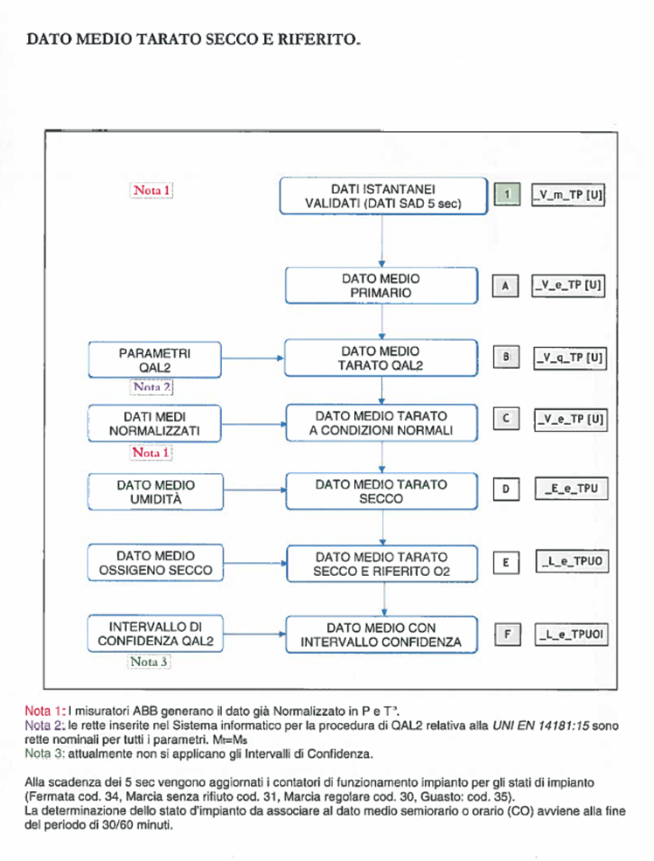

Slide 21
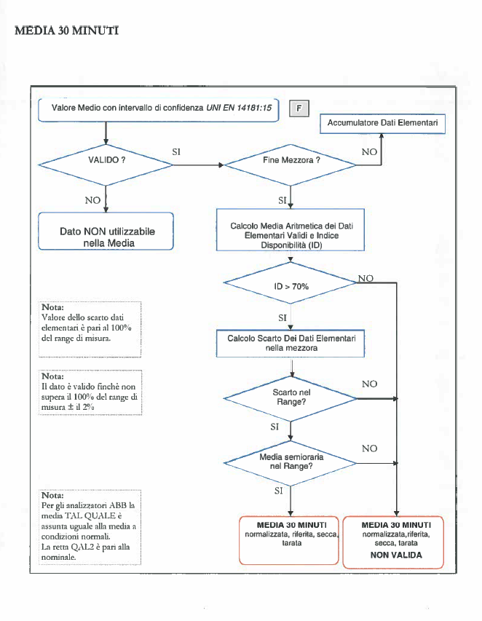
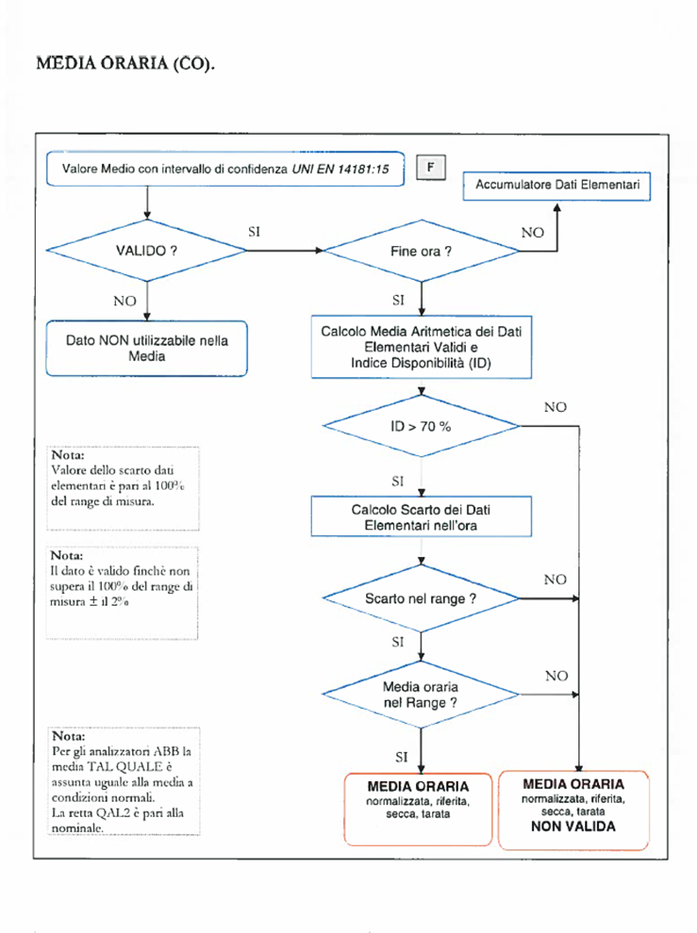

Slide 22
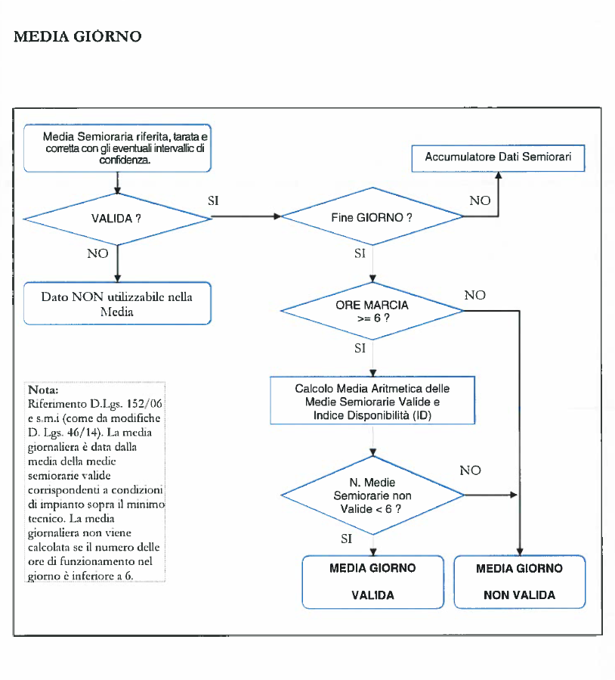
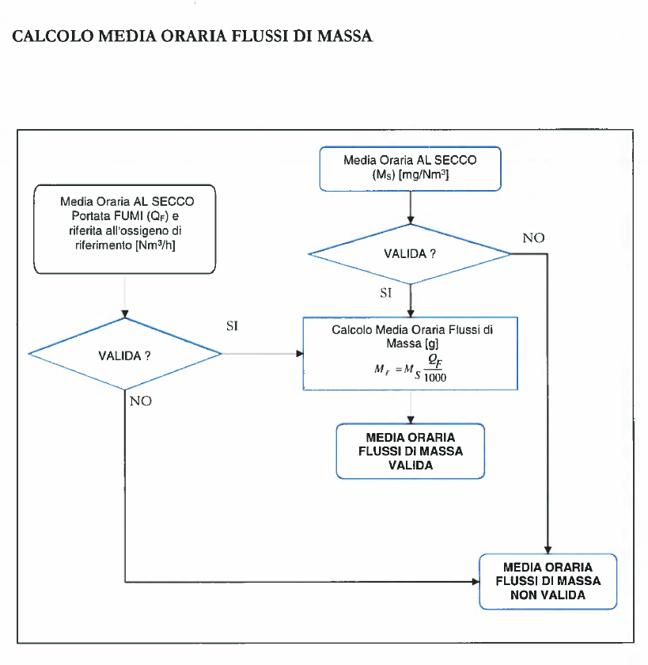

Slide 23
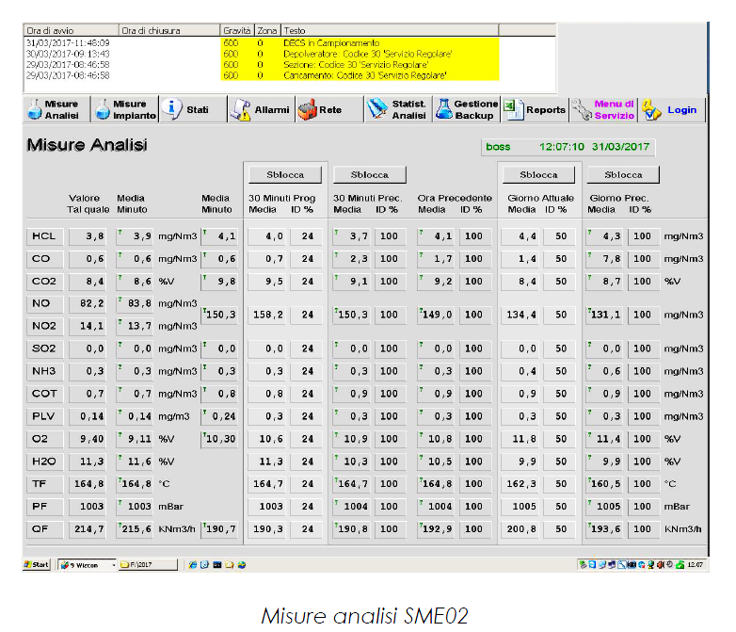
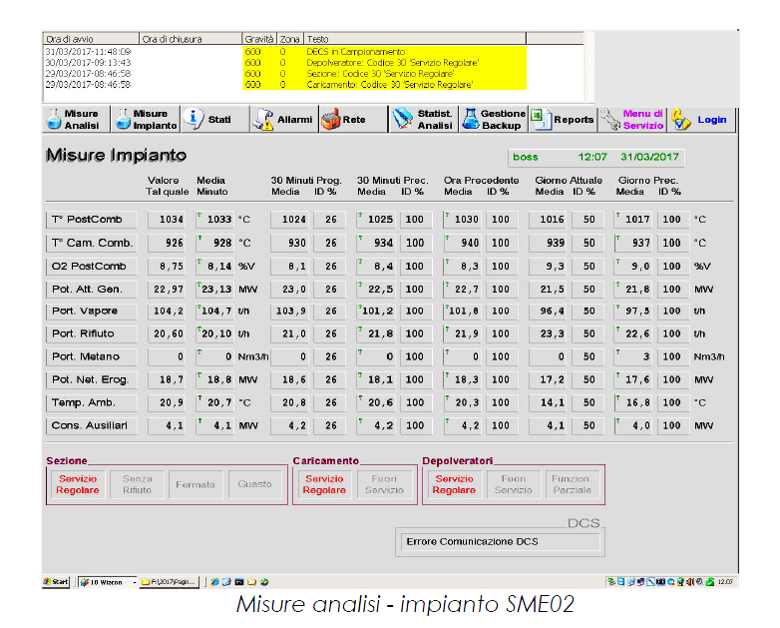

Slide 24
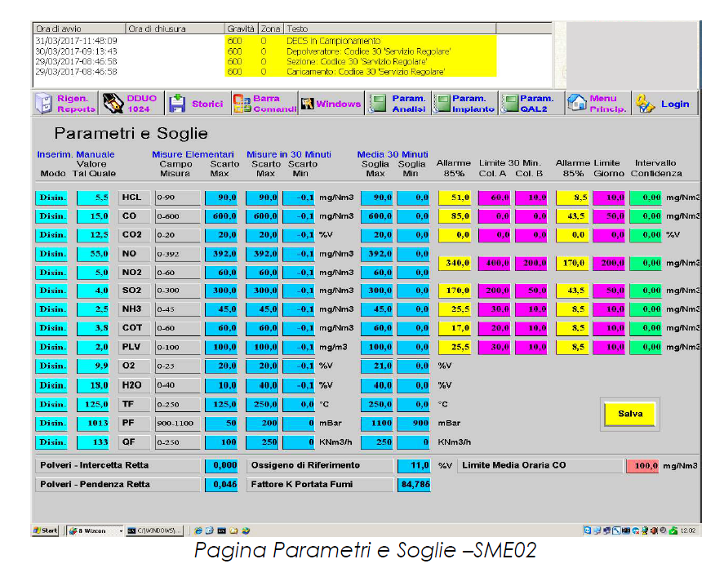

Slide 25
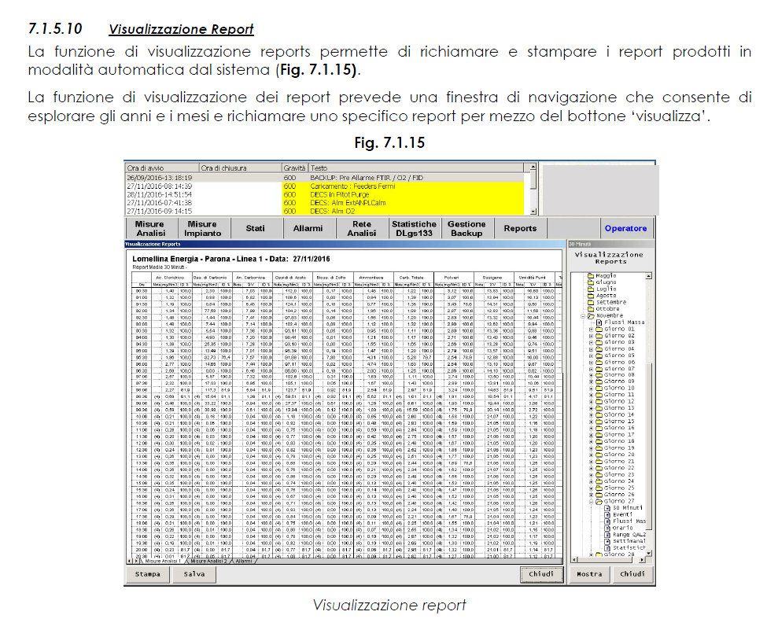

Slide 26
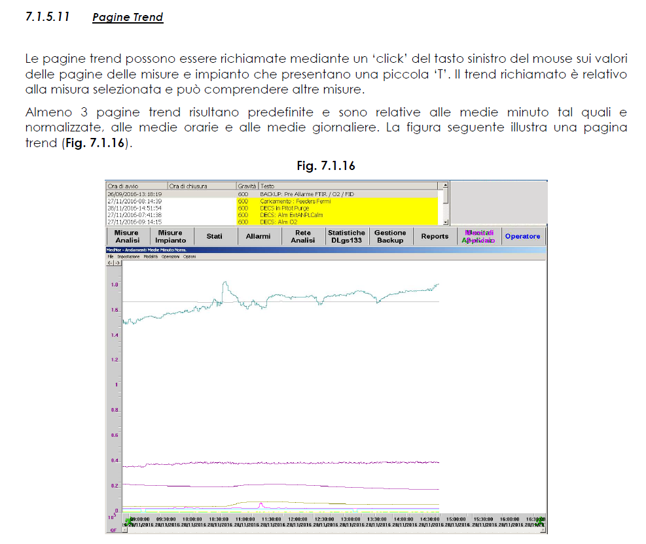

Slide 27
LIVELLI DI CONTROLLO DELLE EMISSIONI
Si possono suddividere fondamentalmente come di seguito:
Controlli in continuo delle emissioni con lo SME (un dato ogni 5 secondi, medie semiorarie, medie giornaliere), soggetto alle seguenti verifiche:
Verifiche QAL1 effettuate dal costruttore sugli apparati di misura
Verifiche QAL2 effettuate da un ente accreditato esterno ogni tre anni
Verifiche AST effettuate da un ente accreditato esterno ogni anno
Verifiche di IAR effettuate da un ente esterno ogni anno
Verifiche di QAL3 effettuate dal fornitore esterno ogni mese
Verifiche di QAL3 effettuate da Lomellina Energia ogni settimana
Controlli in continuo delle diossine con il DECS
Controlli in discontinuo delle emissioni, con frequenza quadrimestrale (piano di monitoraggio dell’AIA), effettuati da un laboratorio esterno accreditato sui macro e microinquinanti (es. metalli, IPA, diossine, PCB, ecc…)

Slide 28
Controlli da parte di ARPA Lombardia:
  Controlli in continuo delle emissioni con il sistema AEDOS - SUPERAEDOS per la verifica indipendente dei dati di monitoraggio in continuo dello SME di Lomellina Energia
  Analisi in discontinuo delle emissioni sui macro e microinquinanti (ultime effettuate nel 2017)
  Verifiche di QAL2 sullo SME di Lomellina Energia (ultime effettuate nel 2017)
GLI APPROFONDITI CONTROLLI EFFETTUATI DA ARPA LOMBARDIA NEL 2017 HANNO DIMOSTRATO LA CONFORMITA’ DEL SISTEMA DI MONITORAGGIO EMISSIONI ALLE NORME NAZIONALI E REGIONALI ED IL RISPETTO DEI LIMITI NORMATIVI DELLE EMISSIONI IN ATMOSFERA.

Slide 29
VERIFICHE PERIODICHE: QAL 1, QAL 2 E QAL 3 –
UNI 14181:2015
Questa serie di attività in campo viene attuata a valle della pubblicazione della nuova UNI EN 14181:2015 “Emissioni da sorgente fissa – Assicurazione della qualità di sistemi di misurazione automatici” che rappresenta il nuovo standard per la definizione dei livelli di garanzia della qualità (QAL) per i sistemi di misurazione automatici (AMS) installati presso impianti industriali.
In pratica rappresenta l’insieme delle azioni da compiersi e da registrarsi per mantenere il proprio SME a norma e per poterlo dimostrare all’Ente Controllante.
Nel caso in cui lo SME sia stato ingegnerizzato, integrato e validato da parte della casa madre, il controllo preliminare della qualità dello SME medesimo e del suo rispetto delle Norme cogenti è verificato dal produttore e riscontrabile nel corpo documentale fornito.

Slide 30
QAL1
La certificazione QAL 1 rilasciata da apposito Ente Terzo, come il TÜV tedesco, conferma l’idoneità del singolo analizzatore ad essere integrato in un apposito SME o in modalità stand-alone.
Il QAL 1 è una valutazione standardizzata delle caratteristiche degli strumenti, per dimostrare l’idoneità dello strumento al proprio compito di misurazione secondo quanto specificato dalla UNI EN 15267, al fine di poterne permettere la comparazione in fase di scelta ed è quindi condizione necessaria ma non sufficiente per uno SME a norma.
QAL2
Per il perfetto mantenimento pluriennale a norma UNI EN 14181:2015 si effettuano in particolare le Verifiche Periodiche come QAL 2 e AST o anche prove specifiche come ad esempio la verifica di Linearità oppure lo IAR.
Il fine ultimo del QAL 2 è la caratterizzazione e la calibrazione dello SME in campo attraverso il confronto con misure in parallelo effettuate utilizzando un metodo di riferimento normato e condiviso.

Slide 31
La norma prevede che i metodi di prova utilizzati per verificare la qualità dello SME siano Metodiche Ufficiali Riconosciute mentre il Personale che esegue tali prove di riferimento debba essere, obbligatoriamente accreditato UNI CEI EN ISO/IEC 17025:2005 per ciascuno dei metodi applicati. Questo Personale appartiene quindi per definizione ad un Laboratorio Terzo Certificato .
Quando è necessario eseguire il QAL 2?
La verifica secondo la QAL2 va effettuata entro 6 mesi dalla prima emissione del Manuale di Gestione, o dalle sue revisioni pertanto questa valutazione completa del sistema e verifica della rappresentatività del punto di prelievo avviene sicuramente all’installazione dello SME suddetto, oppure almeno ogni 3 anni oppure dopo qualsiasi modifica sostanziale dell’assetto impiantistico e/o strumentale.
Cosa comporta il QAL 2?
I paletti minimi sono riassumibili in questo modo:
Verifica che gli analizzatori siano stati installati conformemente ai requisiti imposti dal fornitore dello SME stesso
Verifica che il processo informativo legato alla gestione dello SME sia corretto
Determinazione delle condizioni di normale funzionamento (minimo tecnico, ore di funzionamento…)
Determinazione delle curve di taratura per ciascuno strumento dello SME nelle condizioni di cui sopra

Slide 32
AST
L’AST (Annual Surveillance Test), come da UNI EN 14181:2005, è un Test di Sorveglianza Annuale che verifica il mantenimento delle prestazioni dello SME ogni 12 mesi eseguendo le misure in parallelo con metodi di riferimento normati: di fatto, ha l’obbiettivo di verificare se la calibrazione come da precedente QAL 2 sia ancora valida, basandosi su meno punti di controllo, tipicamente 5, e quindi è una ripetizione “lighter” del QAL 2 medesimo. Anche in questo caso effettua le verifiche un Laboratorio Terzo Accreditato, come prescritto nel capitolo relativo alle AST della stessa norma.
Per ulteriori prove in campo si effettua la Verifica di Linearità degli Analizzatori gas mediante bombole a concentrazione scalare o meglio, tramite proprio Diluitore certificato.
Vengono quindi effettuate le prove con (almeno) cinque punti di misura sul campo di misura con (almeno) tre ripetizioni per punto. In questo modo si ha la sicurezza di una corretta preparazione del prossimo QAL 2.

Slide 33
IAR
Per la taratura/verifica dello SME vengono svolte le prove per ciascun parametro misurato dallo SME stesso, sia a valle di estrazioni del campione sia in situ. Ad esempio si valuta l’accuratezza tramite il calcolo dell’Indice di Accuratezza Relativa (IAR) sulla base delle differenze tra le misure fornite, prelevando il campione di gas nel medesimo punto, dallo strumento in prova (SME stesso) ed uno strumento/metodo di riferimento (SR) certificato facendo attenzione a diversi requisiti della norma:
un numero di campionamenti come da UNI EN 14181, comunque non meno di 30
un tempo di riferimento per il calcolo del campione: ora o semiora, in relazione alla base temporale sulla quale è definito il limite emissivo autorizzato
un insieme di dati da utilizzare per le elaborazioni provenienti dallo SME e dallo strumento/metodo di riferimento che devono essere riferiti alle medesime condizioni di stato (T, P, umidità) e fare riferimento alle condizioni operative dell’analizzatore dello SME (dati tal quali)

Slide 34
QAL 3
Le Verifiche dello Stato di Taratura secondo QAL 3 vengono effettuate per verificare la qualità dello SME e dei parametri ausiliari (Temperatura, Pressione, Umidità…) dal fornitore dello SME su base temporale almeno mensile, così come descritto nella norma UNI EN 14181:2005.
Le verifiche sono atte a garantire che lo SME mantenga le sue caratteristiche di precisione e di deriva fra due AST consecutive.
Settimanalmente Lomellina Energia provvede a verificare la validità dell’intervallo di taratura per ciascun inquinante, inoltre semestralmente la ditta di assistenza esterna effettua un’ulteriore QAL3 più approfondita per la taratura degli analizzatori.
In particolare le attività di QAL 3 “devono avere lo scopo di dare evidenza che venga attuata una procedura periodica in grado di rilevare eventuali premature anomalie del sistema SME prima che queste diventino così gravi da inficiare le misure stesse”. In pratica, serve per apprezzare la deriva e la precisione dello strumento in tempo reale e pertanto se procedere alla calibrazione dello strumento o se ci sono anomalie maggiori.

Slide 35
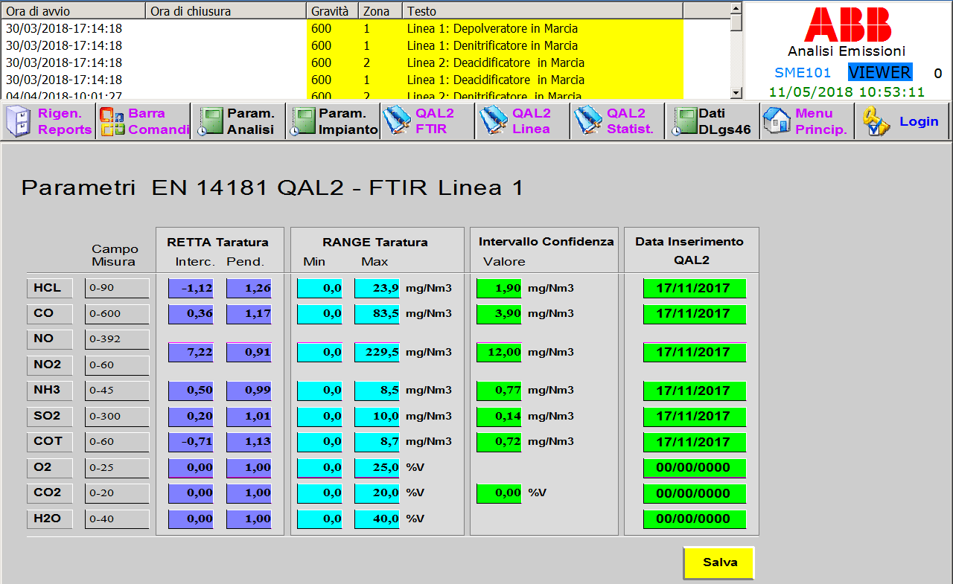

Slide 36
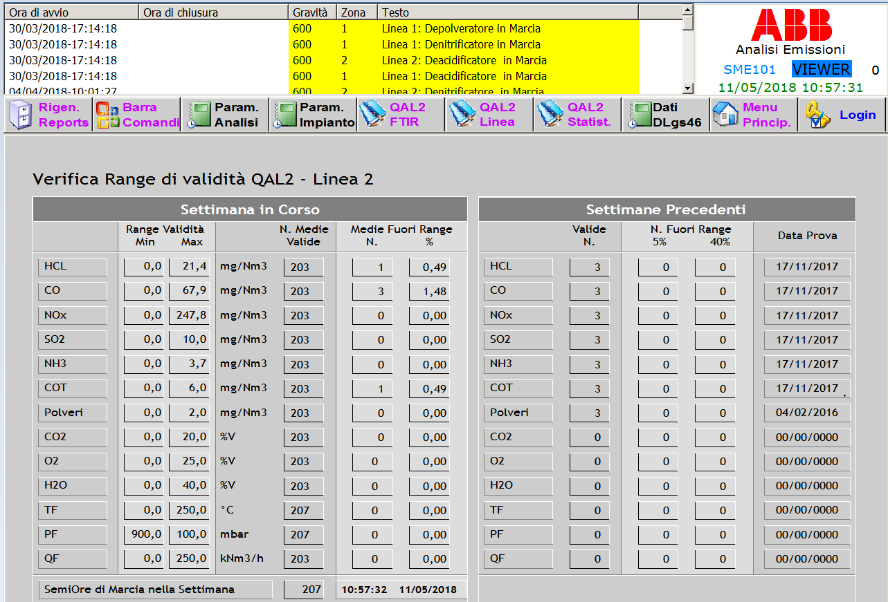

Slide 37
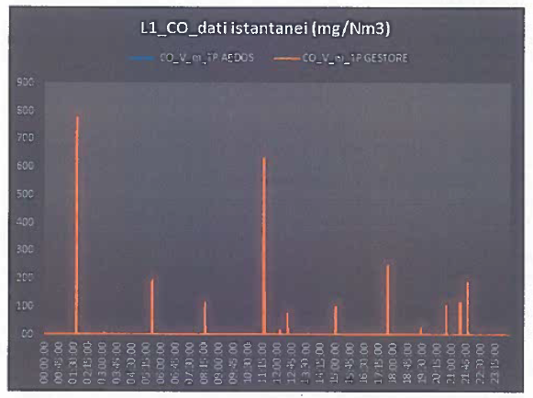
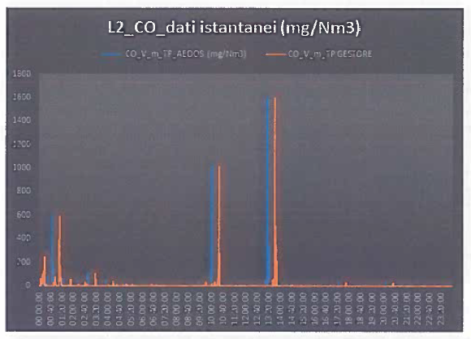
VERIFICHE ARPA (Anno 2017)
Confronto dati rete SME (AEDOS)/ SME Gestore
Fonte: Relazione finale visita ispettiva Arpa del novembre 2017

Slide 38
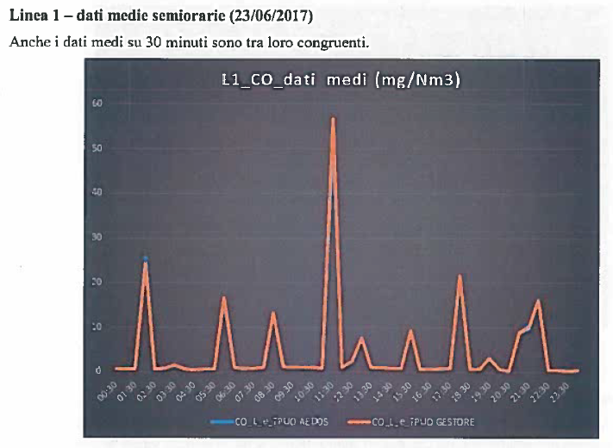
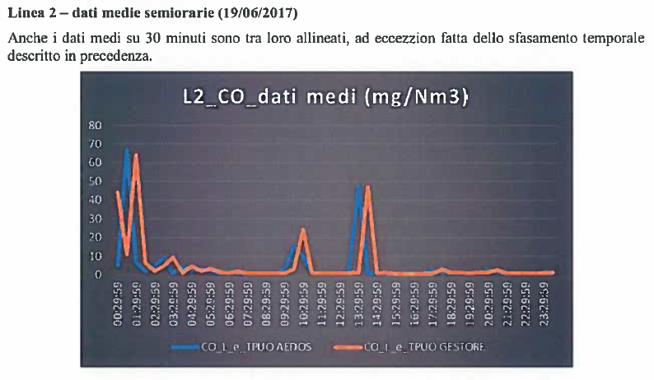
Fonte: Relazione finale visita ispettiva Arpa del novembre 2017

Slide 39


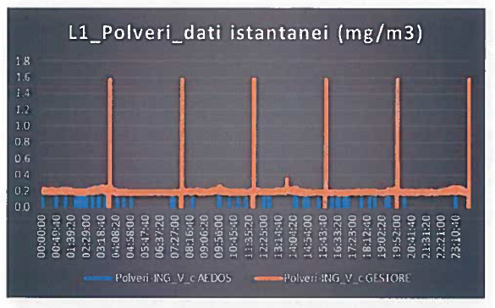
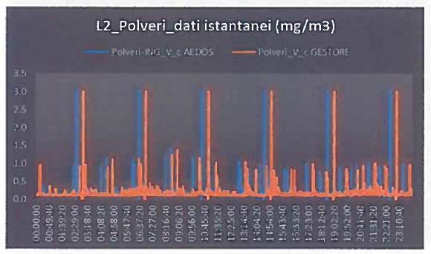
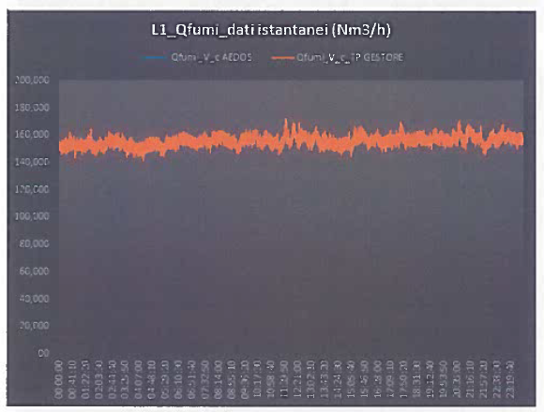
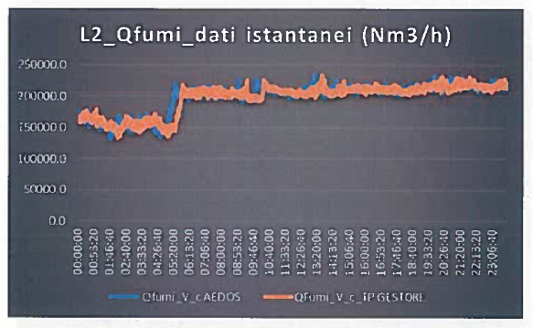
Fonte: Relazione finale visita ispettiva Arpa del novembre 2017

Slide 40


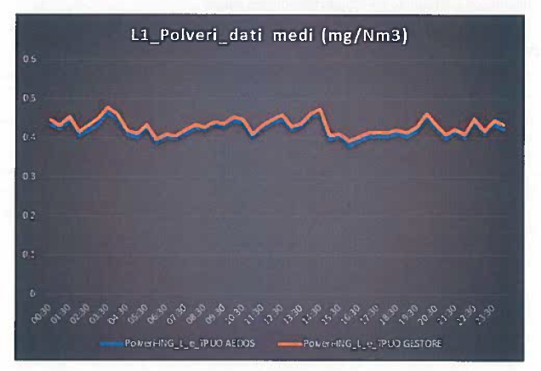
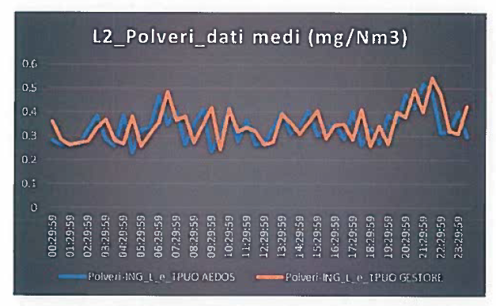

Fonte: Relazione finale visita ispettiva Arpa del novembre 2017

Slide 41


Linea 1 - dati medie semiorarie (23/06/2017)
Linea 2 - dati medie semiorarie (19/06/2017)
Fonte: Relazione finale visita ispettiva Arpa del novembre 2017

Slide 42


Verifiche Arpa (Anno 2017)- SME e Procedura di AST
Fonte: Relazione Arpa Prot. LOMELLINA – ING /00155/2017 del 15/11/17

Slide 43


Fonte: Relazione finale visita ispettiva Arpa del novembre 2017

Slide 44




Fonte: Relazione finale visita ispettiva Arpa del novembre 2017

Slide 45

Verifiche Arpa (Anno 2017)- Microinquinanti
Fonte: Relazione finale visita ispettiva Arpa del novembre 2017

Slide 46


Fonte: Relazione finale visita ispettiva Arpa del novembre 2017

Slide 47

ESITO VERIFICHE ARPA
Fonte: Relazione finale visita ispettiva Arpa del novembre 2017

